Slide 1
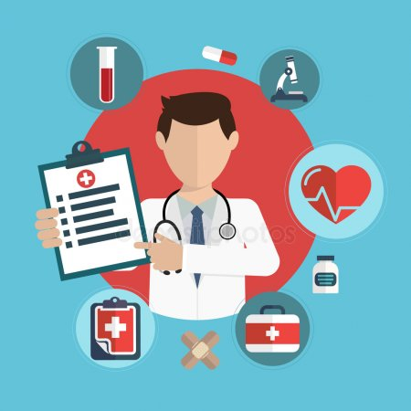
Big Data in medicine
Fedorov Pavel
Maria Sokolova
Almaz Murzabekov

Slide 2
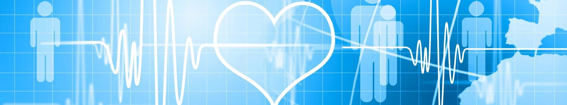
Some statistics
(all numbers are dated back to the end of 2018)
143,4M - population of Russia
3,6M– registered onco patients at the end of the year
541K– onco patients firstly identified in 2018
291K - died of malignant tumors in 2018
16% - in the general structure of mortality
Notes:
to emphasise the problem
это только официальная статистика, сколько еще в деревнях и маленьких городах, и просто тех, кто не пришел к врачу

Slide 3
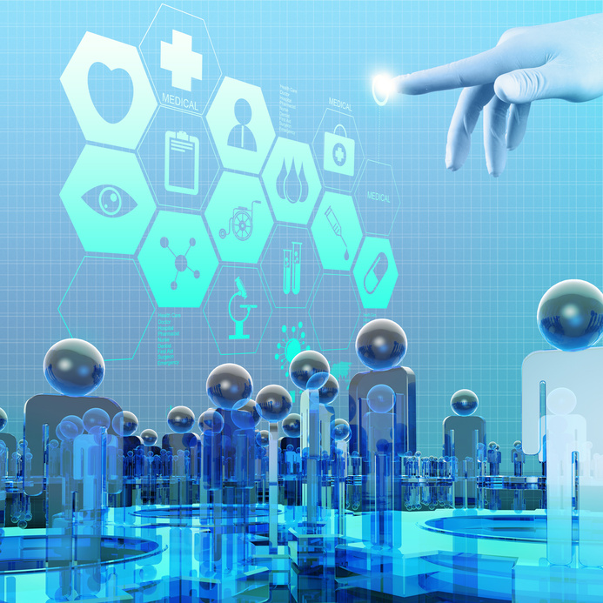
APPLICATION OF BIG DATA IN ONCOLOGY
Implementation of electronic patient card
Fundamental breakthrough researches
Quality improvement of clinical trials
Personalized medicine
Computer-aided image processing
Notes:
карта будет доступна любому врачу, который лечит пациента. Electronic Health Record (EHR) в США - система, хранящая все возможные записи о состоянии больного, по всем направлениям медицины, в течение всей жизни пациента. К нему подключены почти 94% клиник. По данным McKinsey это помогло улучшить результаты лечения сердечно-сосудистых заболеваний и принесло около 1 миллиарда долларов экономии сократив количество посещений врачей и лабораторных обследований. Европе к 2020 году тоже должна заработать централизованная европейская система медицинских записей.
Врач должен принимать решения, «переварив» вводную информацию, но зачастую ее так много, что пациент отсекает эпизоды, которые могут иметь решающее значение.
БД помогли установить, что аномальное количество хромосом способствует росту опухоли. Идея, что это не просто странная особенность опухолей, а двигатель их роста, основана на компьютерном анализе большого объема данных, собранных об опухолях. Это показывает, как способность компьютеров фильтровать все быстрее появляющуюся информацию может помочь нам углубить понимание онкологического процесса и распахнуть двери для новых открытий.
Из нескольких баз данных аналитические системы могут отбирать пациентов, которые наиболее полно отвечают предварительным требованиям испытания препарата.Благодаря достижениям телемедицины — гаджетам и носимым устройствам — исследователи смогут осуществлять мониторинг добровольцев в режиме реального времени. Выявление побочных эффектов от лекарств. Большие данные также применяются в прогнозировании побочных эффектов для конкретных соединений и компонентов еще до начала клинических испытаний. Ведь, когда начнутся испытания на людях, может быть слишком поздно. Используя аналитический метод, который включает проверку десятков различных характеристик лекарственных препаратов, компании могут сэкономить время, деньги и сохранить жизни пациентов.
Ученые, проанализировав наиболее распространенные виды онкологических заболеваний, пришли к выводу, что каждый из этих видов рака характеризуется отчетливо выраженной комбинацией генов.

Slide 4
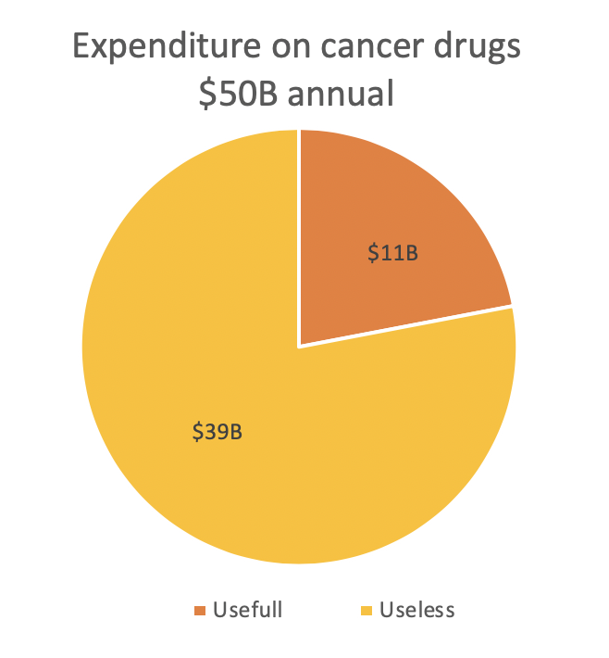
Personalized medicine is the decision
The main problem is uniqueness of tumours
Better treatment is based on the pathology of tumour
Med analytical & pharma companies merge
Huge amount of clinical records
Matching our client with examples
[https://newtonew.com/tech/big-data-vs-cancer]
Notes:
https://newtonew.com/tech/big-data-vs-cancer

Slide 5
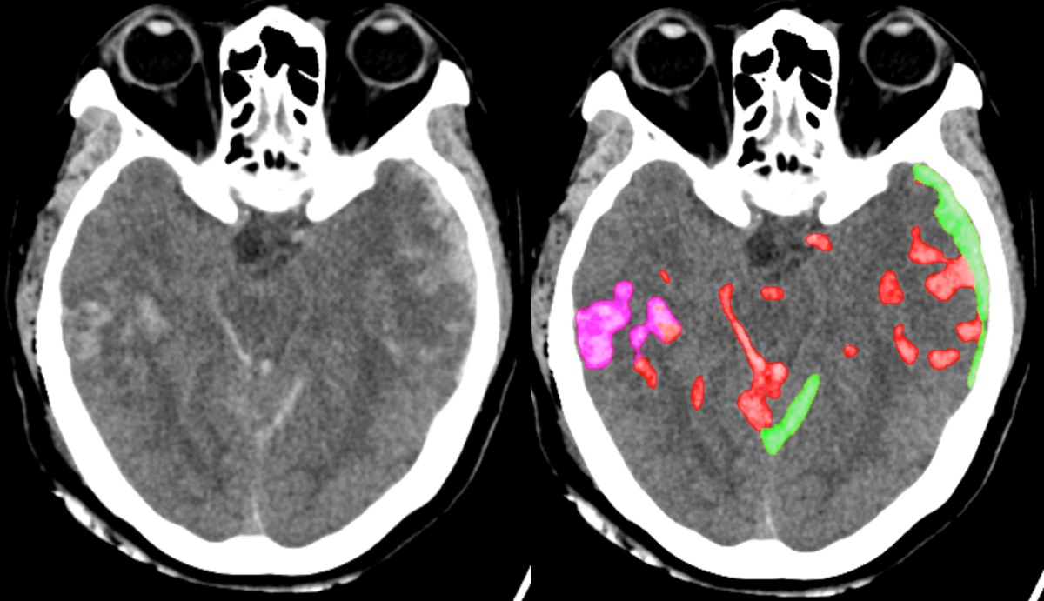
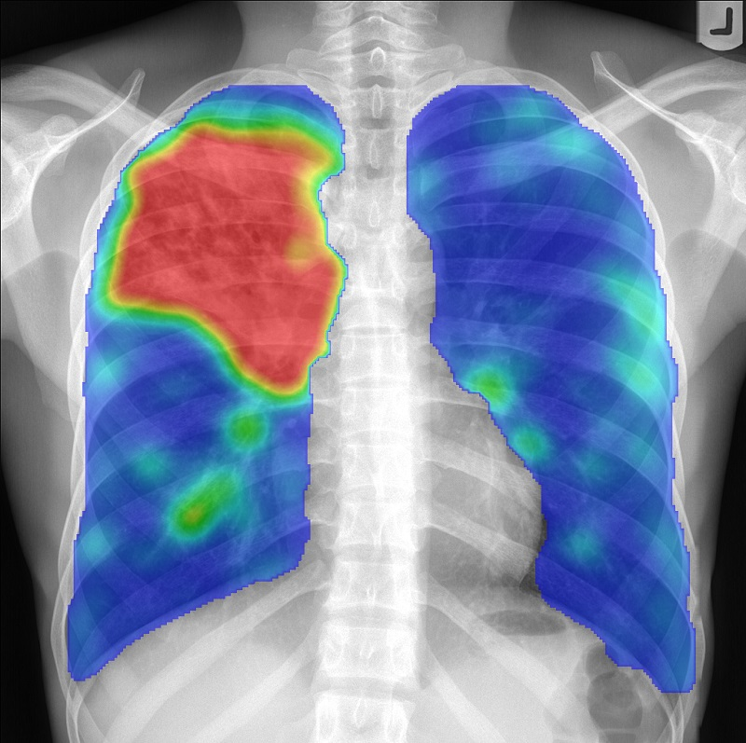
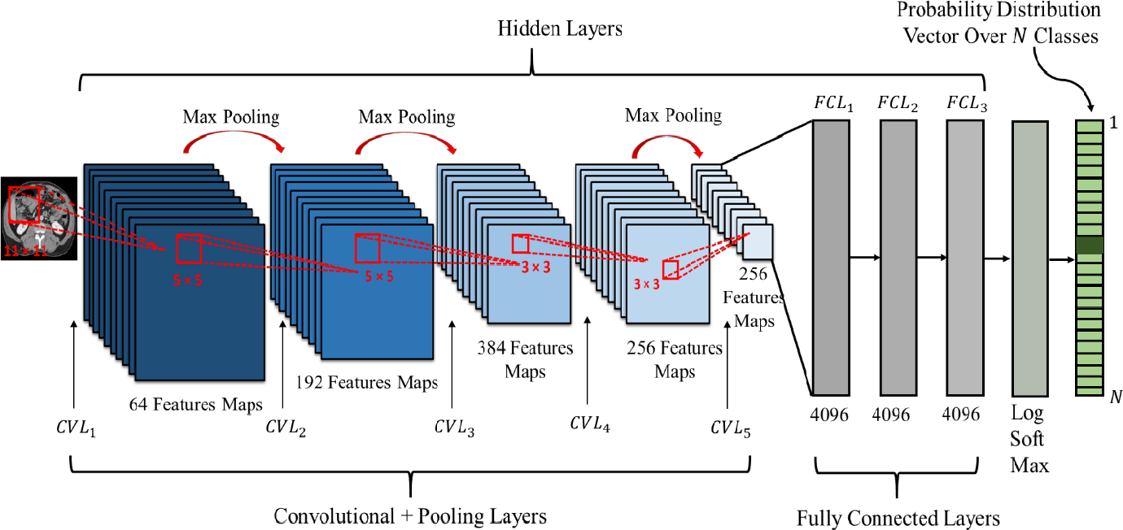
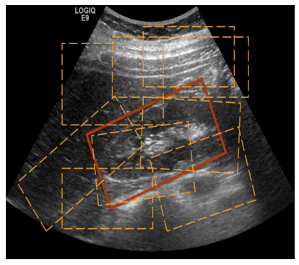
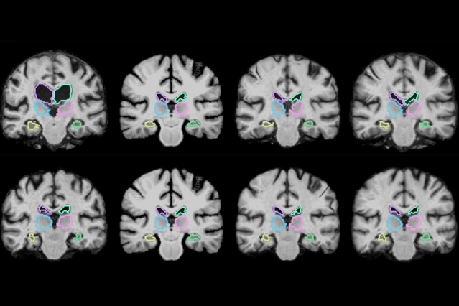
Computer Vision
Technologies:
Convolutional Neural Networks(CNN)
LSTM
Weak-Supervised Learning
Multi-Modal Learning
Computed tomography
X-Ray
CNN architecture
Ultrasound scans
Magnetic resonance imaging
Notes:
One of the opportunities to improve the quality and speed of diagnosis is the use of AI and in particular, computer vision.
This technology is becoming more widespread: CV helps to process the obtained medical images, telling specialists in which areas can be pathologies, warn about the smallest violations missed by the naked eye, and in some cases even to exclude human error. At the moment, the most actively researched and applied: CNN, LSTM, multi-modal learning and weak-supervised learning.
1.CNNs are capable of extracting informative, translation invariant features from image data or volumetric data, and have shown usefulness for many medical imaging purposes and imaging modalities. Two well-known and effective network architectures of this type are U-Net and SegNet
2.LSTM is a recurrent neural network architecture that was originally designed to deal with the problem of vanishing gradients during the training of recurrent networks on long temporal sequences using gradient descent methods. It is commonly used in natural language processing. However, recent works show that LSTMs also prove useful for medical imaging tasks when combined with features learned by convolutional neural networks
3.Weak Supervision can help with the lack of annotated medical data.
4.Multimodal learning allows using different types of data about the same patient to make more precise conclusions.
Computer vision consultants are currently developing solutions for a wide range of medical needs.
The technology can work with different types of medical imaging - Computed tomography , Magnetic resonance imaging, ultrasound and x-ray.
Thus, computer vision in medicine is a very promising technology, but because of the inability to see the whole picture and context of the disease, as well as the lack of opportunities to explain on the basis of what the model has made a decision, this technology can not yet be used separately and automatically, but is a useful tool for doctors.

Slide 6
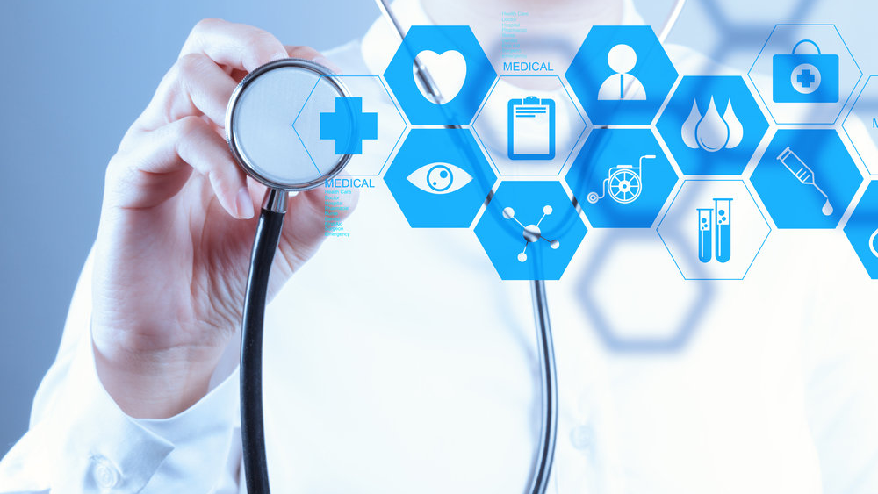
THANKS FOR YOUR ATTENTION!

